Slide 1
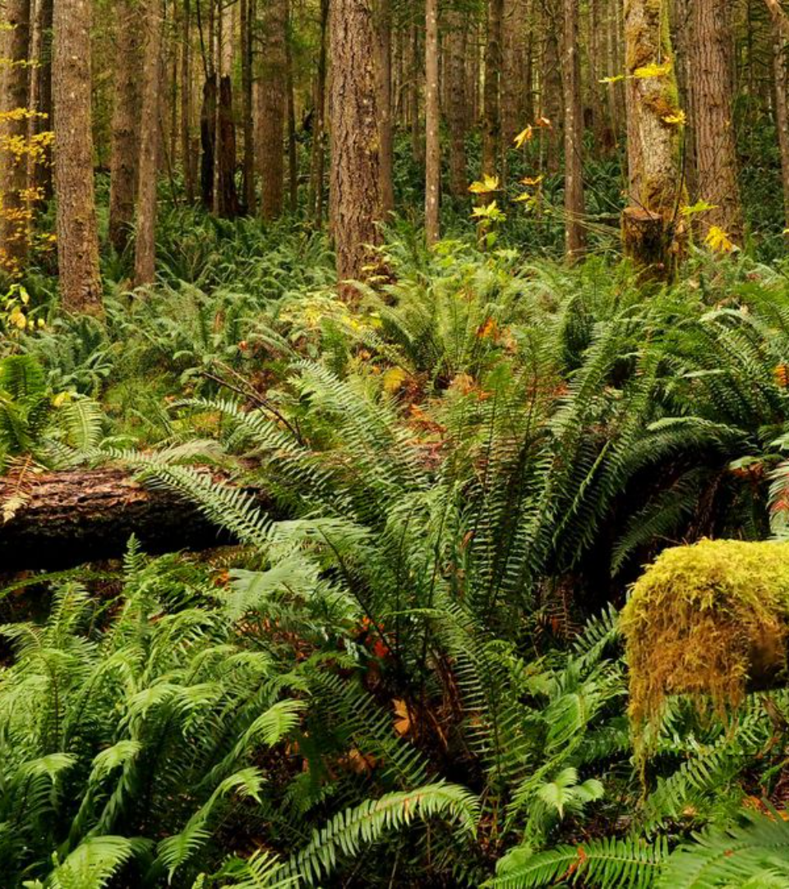
newUROKI.net
Понятие о природном сообществе
Эта презентация введет вас в понятие природного сообщества и его важность.
Презентация для урока биологии в 5 классе по теме: "Понятие о природном сообществе"
«Новые УРОКИ» newUROKI.net
Всё для учителя – всё бесплатно!

Slide 2
newUROKI.net
Введение: Понятие природного сообщества
1
Что такое природное сообщество?
2
Важность изучения
3
Примеры
Лесное, водное, степное и другие виды природных сообществ.
Понимание взаимосвязей обитающих живых существ.
Это совокупность организмов, населяющих определенную территорию.

Slide 3
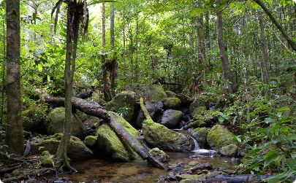
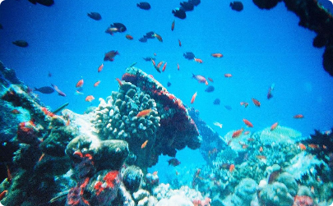
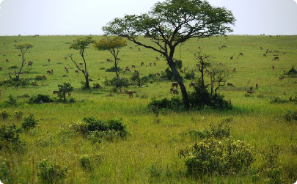
newUROKI.net
Разнообразие: Виды природных сообществ
Лесное сообщество
Водные сообщества
Степные сообщества
Уникальное разнообразие растений и животных.
Плавающие, прибрежные, и донные виды сообществ.
Характеризуются низким количеством деревьев и кустарников.

Slide 4
newUROKI.net
Организация: Группы организмов в природном сообществе
Растения
Животные
Микроорганизмы
Продуценты, важные для обеспечения жизни в сообществе.
Косумеры, включая хищников и травоядных.
Важны для разложения органических веществ.

Slide 5
newUROKI.net
Взаимодействие: Жизнь и взаимосвязь в сообществе
1
Пищевые цепи
2
Симбиоз
3
Конкуренция
Взаимосвязь между растениями, хищниками и травоядными.
Взаимовыгодные взаимоотношения между различными видами организмов.
Соревнование за ресурсы внутри сообщества.

Slide 6
newUROKI.net
Экологическое равновесие: Значение природных сообществ
Баланс
Биоразнообразие
Сохранение равновесия для здоровья экосистемы.
Содействие сохранению разнообразия видов.
Ресурсы
Важное значение для обеспечения водных ресурсов.

Slide 7
newUROKI.net
Практика: Исследование природных сообществ вокруг нас
Наблюдение
Сбор образцов
Анализ данных
Изучение живых сообществ в их естественной среде.
Собирание растений и наблюдение за животными.
Оценка взаимосвязей и влияния человека на сообщества.

Slide 8
newUROKI.net
Заключение: Важность бережного отношения к природе
Сохранение
Образование
Необходимость предпринятия усилий для сохранения природных сообществ.
Важность образования и информирования о бережном отношении к природе.
Участие
Принятие участия в охране окружающей среды.

